Slide 1
تقرير عن: ......................... اسم الطالب:....................... الصف: ...........................

Slide 2
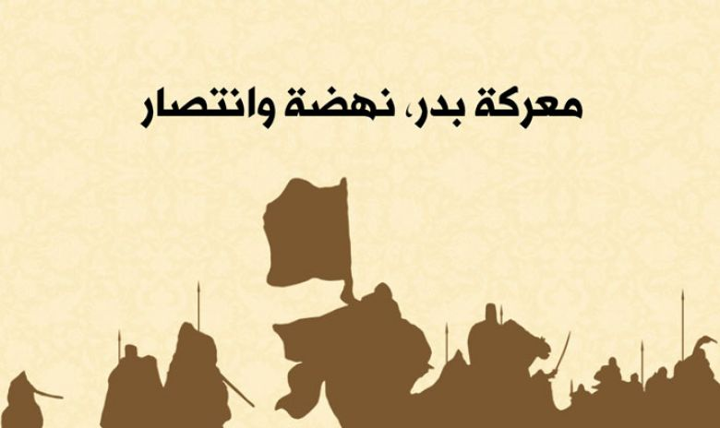
غزوة بدر
تاريخ وقوعها: وقعت غزوة بدر في السابع عشر من رمضان من السنة الثانية للهجرة.
سبب الغزوة: سمع المسلمون أن قافلة لقريش تحمل ثروات طائلة لكبار أهل مكة عائدة من الشام في طريقها إلى مكة بقيادة أبي سفيان - قبل إسلامه - ويقوم بحمايتها أربعون فارسا، فوجدوا في ذلك فرصة ذهبية ليصيبوا أهل مكة بضربة اقتصادية قاصمة عن طريق الاستيلاء على هذه القافلة، ليسترد المسلمون أموالهم التي سلبها منهم كفار مكة عند هجرتهم إلى المدينة

Slide 3
عدة المسلمين ( الجيش الإسلمي في بدر) : خرج رسول الله -صلى الله عليه وسلم- ومعه 313 مقاتلا َ وفرسان، فرٌس َ للزبير بن العوام وفرس للمقداد بن الأسود – رضي الله عنهم- وكان معهم سبعون بعيرا يتعاقبون على ركوبها. عدة الكفار ( أبو سفيان ينجو بالقافلة): خرج أبو جهل على رأس جيش من قريش في نحو 1000 ألف مقاتل وهم في غاية البطر والخيلاء حين خروجهم، اعتمادا على كثرة عددهم وعدتهم، واستطاع أبو سفيان أن يغير مسيرة القافلة حيث أفلت من يد المسلمين. قتال الملائكة مع المسلمين:انطوت معركة بدر على معجزة من أعظم معجزات التأييد والنصر للمسلمين، فقد أمدهم الله تعالى فيها بملائكة يقاتلون معهم، وقاموا بكل ما يمكن أن يكون سببا لنصر المسلمين، من تبشيرهم بالنصر، ومن تثبيتهم بما ألقوه في قلوبهم من بواعث الأمل والطمئنان والثبات، وبما أظهروه للمسلمين من أنهم معانون من الله تعالى، بل وبما قام بعض الملائكة من الاشتراك الفعلي في القتال.

Slide 4
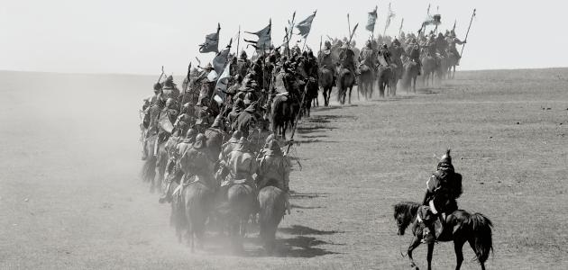
نتيجة المعركة:
1. أول نصر للمسلمين على المشركين لذلك سماها الله – عز وجل- بيوم الفرقان؛ لأنه فرق بين الحق والباطل. 2. أول هزيمة للكفار وبداية النهاية للشرك.
3. مصرع قادة الكفر والعناد والتكبر. 4. قتل من المشركين سبعون مشركا وأسر سبعون. 5. استشهد من المسلمين أربعة عشر شهيدا

